Slide 1
ÇOCUKLARDA OLUMLU DAVRANIŞ KAZANDIRMA

Slide 2
OLUMLU DAVRANIŞ NEDİR?
🠶 Olumlu davranış çocuğun gelişim dönemine uygun, toplum ve aile içinde isteklerini ve ya fikirlerini
kırıcı olmadan ve inatlaşmadan sergilemesidir.
🠶 Disiplin çocuğa istenilen davranışları ve alışkanlıkları öğretmek, kendi kendini denetleme ya da iç
denetim demek olan ahlak gelişimini sağlamaktır.
🠶 Etkili Disiplin Ebeveyn ile çocuk arasında
bir uyum sağlayabilmektir.

Slide 3
ANNE-BABA OLARAK SINIR KOYMAK NEDEN ÖNEMLİ?
Çocuğunuzun kendisinin ve diğerlerinin sınırlarını ve haklarını fark etmesini istiyorsanız, bazı isteklerine hayır diyebilmeli ve uyması gereken kuralları öğretmelisiniz.
Çocuğa sıcak, güvenli bir yuva ortamı sunmak; paylaşmak, başkalarına saygı göstermek gibi yaşamın çeşitli kurallarını öğretmek ve sağlıklı bir özgüven geliştirmesi için yardımcı olmak anne-babaların en önemli sorumlulukları arasında yer alır.

Slide 4
ANNE-BABA OLARAK SINIR KOYMAK NEDEN ÖNEMLİ?
Çocuğa çeşitli kuralların öğretilmesinde ise, doğru şeyleri yapmaya teşvik etmek kadar, bazı şeyleri yapmasına engel olmak da önem taşır.

Slide 5
ÇOCUKLAR BEKLEMEYİ BİLMELİ
🠶 Çocukların isteklerinin ya da ihtiyaçlarının karşılanması için bazen beklemeleri gerektiğini bilmeleri ve bekleyebilmeyi öğrenmeleri ise çok önemli...

Slide 6
BUNUN İÇİN
🠶 Çocuğunuzun ağlama, mızıldanma ya da öfke nöbetleri karşısında pes ederek isteklerini bu şekilde yaptırabileceğini öğretmemelisiniz.
🠶 Her istek ya da ihtiyacının hemen karşılanamayabileceğini göstermelisiniz.
🠶 Başkalarının istek ve ihtiyaçlarının da olabileceğini ve bunların kendi istek ve ihtiyaçlarından
önce gelebileceğini öğretmelisiniz.
🠶 Bu durumdan kaynaklanan gerilimle nasıl baş edebileceği konusunda yol gösterici olmalısınız
Elbette ki bu, çocuğunuzun ihtiyaçlarını göz ardı etmeniz ya da hiçbir ihtiyacını hemen karşılamamanız gerektiği anlamına gelmez. Ancak çocuğunuzun ihtiyaçlarını karşılarken kendinizin ve diğer kişilerin ihtiyaçlarına da gereken hassasiyeti göstermeli ve her isteğinin karşılanmamasının çocuğa bir zarar vermeyeceğini bilmelisiniz.

Slide 7
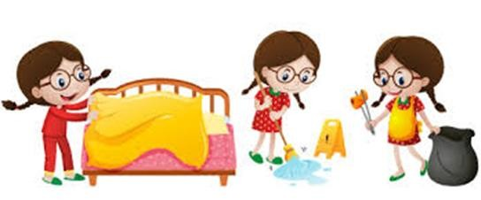
ÇOCUKLARDA OLUMLU
DAVRANIŞ GELİŞTİRMEK İÇİN;

Slide 8
1. KURAL KOY VE SINIRLARI BELİRLE
🠶 Her koyulan kuralın bir mantığı olmalıdır. “Bunu yapmana izin veremem çünkü bu sağlığın için tehlikeli”
🠶 Bir çocuktan yapması beklenen şeyler, onun anlayabileceği bir dil kullanılarak ve basit şekilde ifade
edilmelidir

Slide 9
Kural Koyarken, Uygularken;
Çok fazla kural koymayın! Fazla sayıda kural koyarsanız çocukların bunları
sırf hatırlayamadığı için kuralları uygulayamayabilir.
🠶 Kuralı koyarken gerçekten gerekli olup olmadığını kendinize sorun.
🠶 Özellikle ilk günlerde her gün kuralların üzerinden geçin.
hatırlaması zorlaşır ve
🠶 Kuralları yazın ya da görseller kullanarak görünür bir yere asın- örneğin her kural için bu kuralın uygulanırken çekilmiş bir fotoğrafı kartona yapıştırılarak sergilenebilir.

Slide 10
Kural Koyarken, Uygularken;
🠶 Kuralları uyguladıkça çocukları takdir edin. Örneğin: ‘Ali ne güzel! Ege’yi dinledin.’
🠶 Kurala uymayan bir çocuğa, kuralı sakin ama net bir şekilde hatırlatın. Davranışını değiştirmesi için
fırsat verin.
🠶 Kuralı bozan çocukları uyarmak yerine, kurala uyan çocukları takdir etmeye çalışın.
🠶 Çocuklar zaman zaman kuralları bozabilirler- bu konuda sabırlı olun ve mükemmeli beklemeyin
Çocuğun fiziksel sağlığına zarar verecek olan ya da ruhsal sağlığını zedeleyebilecek durumlar ile ilgili olarak anne babaların hemfikir olması önemlidir. “Bu çikolata senin için zararlı, yemene izin veremem.”

Slide 11
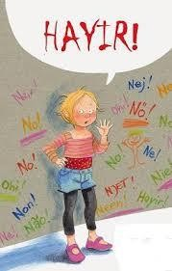
2. KESİN BİR ‘HAYIR’
🠶 Yapılmaması gereken bir durumda hayır deyin. Ne kadar zor olursa olsun net olun ve kararlı olun. Siz ne kadar sakin ve net olursanız çocuğunuz da sizin ciddiyetinizin o denli farkına varacaktır.
🠶 Kontrolü kaybeder ne yapacağınızı bilemez ve net olmazsanız
çocuğunuz da kontrolü kaybeder ve sizi zorlamaya devam eder.
🠶 Eğer kararlı bir şekilde hayır derseniz ve çocuk yapmakta olduğu yaramazlığa ara verirse, hemen başka seyle ilgilenmesini sağlayın. Hayır’ı tekrarlamaktan kaçının, çok duymak duyarsızlığa yol açar.

Slide 12
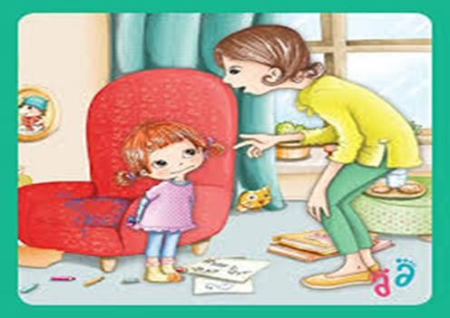
3. SÖZEL UYARI
🠶 Çocuğa yanlışını düzeltme şansı tanıyın.’ az önce ne konuşmuştuk? Ya da tabletle oynama süresi ile
ilgili kuralımız neydi? gibi.. Böyle bir uyarı çocuğa yaptığını tekrar değerlendirme fırsatı verir.

Slide 13
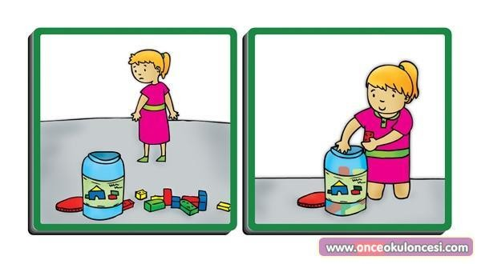
4.ALTERNATİF DAVRANIŞ BELİRLEME
🠶 Yapılan yanlış davranışın yerine kabul edilebilir yeni bir davranış önermek.
Örn: Duvarı boyamak yerine kağıda güzel bir resim yapmasını sağlamak

Slide 14
5. TUTARLI OLUN
İlk ve ikinci seferde hayır dediğiniz bir şeye, dokuzuncu seferde de hayır demelisiniz. Net ve tutarlı olmak ebeveynler arasındaki iletişimde de çok önemlidir. Anne ve baba kararlarda ortak bir anlayışa sahip olmalı ve tutarlı olmalıdır.

Slide 15
6. OLUMLU DAVRANIŞI GÖR VE TAKDİR ET
🠶 Çocukların olumlu davranışlarına odaklanmanız ve onları takdir etmeniz çok önemlidir.
🠶 Genelde bize sorun yaratan davranışları görmek çok daha kolaydır. Olumsuz davranışlar sergileyen çocukların olumlu davranışlarını yakalamak çok daha önemlidir
Çocuğu takdir ederken onu neden takdir ettiğinizi, takdir edilen davranışın ne olduğunu muhakkak
söyleyin.

Slide 16
6. OLUMLU DAVRANIŞI GÖR VE TAKDİR ET
🠶 Takdir edilen davranışın tekrarlanma olasılığı yüksektir. Bu sebeple küçük sayılabilecek olumsuz davranışların görmezden gelinerek; fark edilecek herhangi bir olumlu davranışın pekiştirilmesi takdir edilmesi çocuğun o davranışı daha sık yapmasını sağlayacaktır.
🠶 Çocuğunuzun iyi yönlerini, olumlu davranışlarını görmek için fırsatlar yaratın.

Slide 17
7. OLUMSUZ BİR DAVRANIŞTA KİŞİLİK İLE İLGİLİ DEĞİL DAVRANIŞLA İLGİLİ YORUM YAPIN.
🠶 Çocuğunuza kötü birisi olduğu için değil, bardağı fırlattığı için üzgün olduğunuzu açıkça belirtin.
🠶 Çocuğunuza kendisinin değil, yaptığının kötü bir şey olduğunu söyleyin. Ona “sen kötü bir
çocuksun,” yerine, “bardağını yere atma,” deyin.
🠶 Ona kötü, tembel, işe yaramaz ya da aptal gibi şeyler söylemeniz olumsuz sonuçlar doğuracaktır. Bu tür bir davranış her şeyden önce çocuğunuzun özgüvenini zedeler. Çocuk kendi değerini büyük ölçüde ana-babasının düşüncelerine göre oluşturur: Eğer, annem ya da babam benim kötü olduğumu düşünüyorsa, o zaman ben kötüyüm (aptalım ya da tembelim), diye düşünecektir. Hayatla başa çıkabilmek için çocukların mümkün olduğunca fazla güvene ihtiyacı vardır.

Slide 18
8. ÇOCUĞUNUZLA SADECE SORUN OLDUĞUNDA DEĞİL HER ZAMAN İLETİŞİM KURUN.
🠶 Bazı aileler genelde sorun yaratan davranışları daha çok gördükleri için evde genelde çocuk sorunlu davranışlarıyla gündem olabilir. Anne baba sorun olduğu durumlarda çocukla daha çok iletişime geçiyor ve diğer zamanlarda iletişim daha sınırlı oluyorsa çocuk için sorunlu durumlardaki ebeveynlerinin ona teması ve onunla iletişimi pekiştireç olabilir. Bu da çocuğun sorunlu davranışları sürdürmesine sebep olabilir

Slide 19
8. ÇOCUĞUNUZLA SADECE SORUN OLDUĞUNDA DEĞİL HER ZAMAN İLETİŞİM KURUN.
🠶 Sadece sorunlar yaşandığında çocuğun evde görünür olması diğer zamanlar kendi haline bırakılması, yalnızlaştırılması ya da olumlu davranışların görmezden gelinmesi çocuğun olumsuz davranışı sürdürmesine sebep olur.
🠶 Bu sebeple çocukla her daim sağlıklı iletişim kurmak ve temasta olmak çok önemlidir.

Slide 20
9. SEÇENEKLER SUNUN
🠶 Çocuklar da yetişkinler gibi hayatlarında kontrol sahibi olmak isterler. Bu sebeple katı kurallar koymak yerine sizin için de makul olabilecek seçenekler yaratabilirsiniz.
🠶 “Uyumak istiyor musun?” yerine, “Şimdi mi, yoksa on dakika sonra mı yatmak istersin?” gibi. Böylece çocuğunuz hem biraz kontrol hissetmiş olur, hem de onu yatmaya kolayca ikna etmiş olursunuz
🠶 Çocuğunuzun hayatında son söz size aitmiş onun söz hakkı yokmuş gibi davranırsanız sizinle inatlaşabilir ve olumsuz davranışlar sergileyebilirler. Bu sebeple onların da söz hakkına sahip olduğunu hissettirin ve belli sınırlar çerçevesinde seçenekler sunarak onun karar vermesini sağlayın.

Slide 21
10. CEVABINI BİLDİĞİNİZ SORULAR SORMAYIN
🠶 Gerçekten bir karar vermesini istemediğiniz zaman ona soru sormayın.
🠶 Sorular çocuğunuza hayır deme fırsatı verir. “Oyuncaklarını toplamak ister misin?”, “Uyumak ister misin?” Bir düşünün; siz çocuk olsaydınız bu sorulara cevabınız kesinlikle hayır olacaktı. Onun yerine çocuğa ‘uyuma zamanı geldi ‘ ya da ‘oyuncaklarını toplamanı istiyorum’ gibi cümleler kurulabilir.
🠶 O zaman çocuğunuzun cevabına uymaktan ya da emir vermekten başka çareniz kalmayacaktır.
🠶 Eğer çocuğunuzun seçim hakkı yoksa, ona böyle bir hak vermeyin. İsteklerinizi soru olarak değil,
istek olarak belirtin.

Slide 22
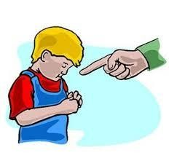
11.CEZA UZUN VADEDE İŞE YARAMAZ!
🠶 Ceza vermek kızgınlık anında çözüm sağlamış gibi gözükebilir fakat uzun vadede o davranışı yok
etmez ve doğru davranışı öğretmez.
🠶 Ona kendi kendine giyinmeyi, telefonda nasıl konuşacağını, markette nasıl davranacağını ve benzeri pek çok şey öğretmek zorundasınız. Bu oldukça korkutucu görünebilir.
🠶 Ama ceza ona ne yapması gerektiğini değil, sadece ne yapmaması gerektiğini öğretir.

Slide 23
12. CEZA YERİNE MAHRUM
BIRAKMA YÖNTEMİNİ UYGULAYIN
🠶 Örneğin; “eğer gofret yemek istiyorsan önce yemeğini
yemelisin,” gibi ya da “tablette oyun oynamak istiyorsan, önce okul ödevlerini bitirmen gerekli,” gibi
🠶 Bu şekilde ceza yerine, ödülden mahrum bırakma yöntemiyle çocuğunuzun olumlu davranışı gerçekleştirmesi için ona fırsat yaratmış olursunuz. Bu noktada kararlı olmanız, çocuğunuzun ısrarlarına dayanabilmeniz ve kuralda sabit kalmanız önemlidir.

Slide 24
13. ÖFKENİN NORMAL BİR DUYGU OLDUĞUNU VE ÖFKE İLE BAŞ ETME YÖNTEMLERİNİ ONA ANLATIN
🠶 Öfkelendiren durumdan başka bir yere gidebilir..
🠶 Nefes egzersizleri yapabilirsiniz birlikte.
🠶 10’dan geriye doğru sayma yöntemiyle ona sarılarak öfkeli olduğunda sakinleşmesini
sağlayabilirsiniz. Bu şekilde ne kendine ne etrafına zarar veremeyeceği anlatılabilir.

Slide 25
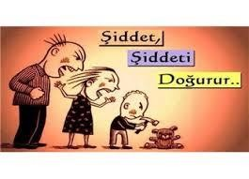
14. ASLA ŞİDDETE BAŞVURMAYIN!
🠶 Çocuğunuza olumsuz davranışından ötürü şiddet uyguladığınızda ona, vurmanın bazen doğal
olduğunu ve birinin istemediğimiz bir şey yapmasını engellemede etkili olduğunu öğretmiş olursunuz.
🠶 Çocuğunuzun benlik saygısının düşmesine sebep olursunuz.
🠶 Aynı zamanda çocuğunuzun sığınacağı bir liman olmaktan çıkar aranıza duvarlar örmüş olursunuz.

Slide 26
Kaynakça:
EROL,A.,(2019), “Lütfen Uslu Dur”: Çocuklarda Olumlu Davranış Geliştirme, 05 Mart 2020
tarihinde
https://medium.com/@kalkedonpsikoloji/lütf en-uslu-dur-çocuklarda-olumlu-davranışgeliştirme
adresinden alınmıştır.
Gaziemir Rehberlik Araştırma Merkezi dosyalarından yararlanılmıştır.

